Slide 1
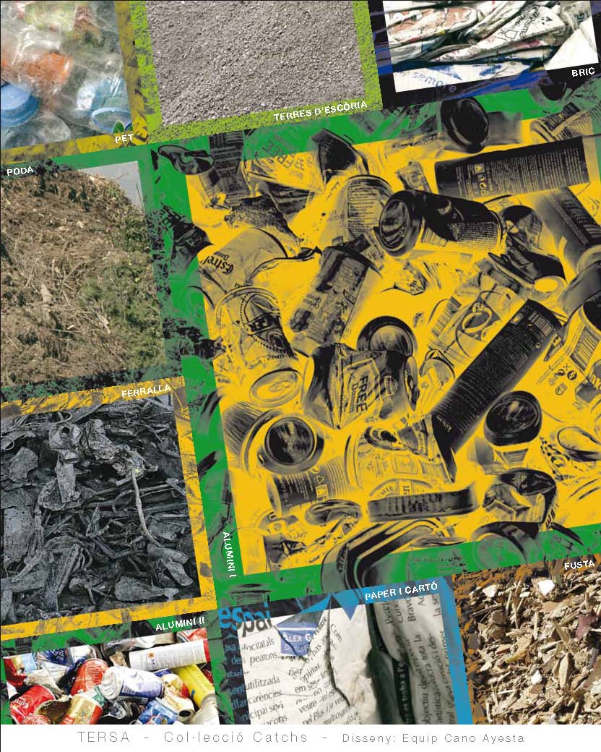

Slide 2
Empresa pública de tractament i selecció de residus
Comissió de Medi Ambient
3 de març de 2010

Slide 3
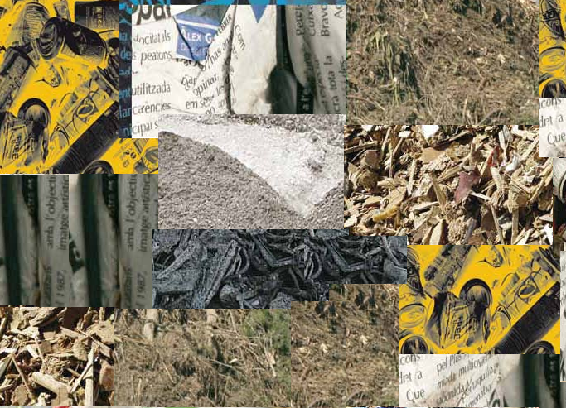
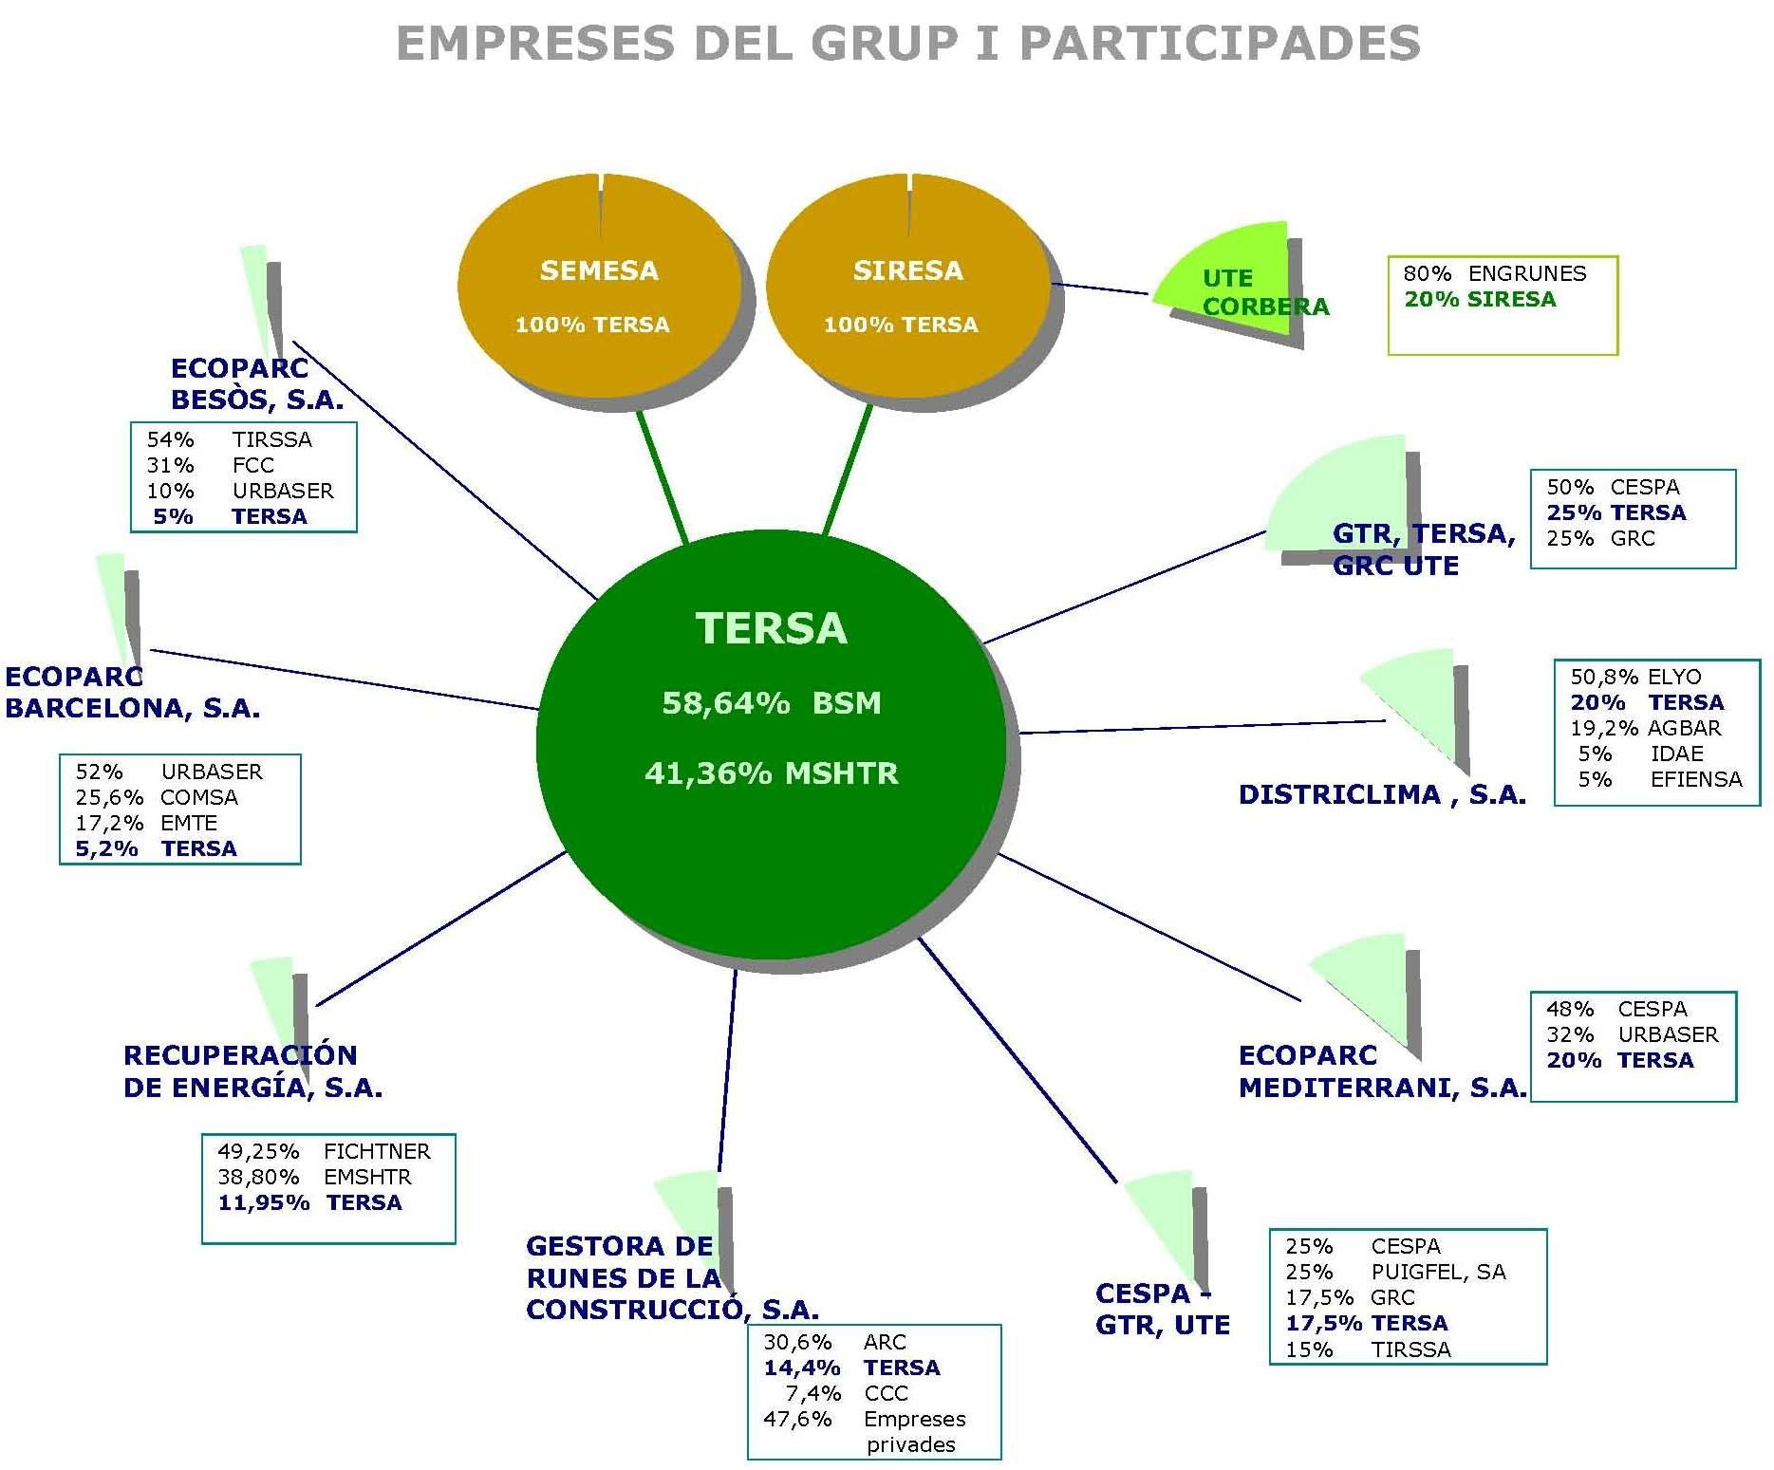
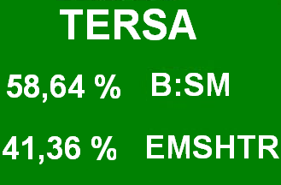

Slide 4
ISO 9001:2008 ISO 14001:2004 OSHAS 18001:2007
PER A LA VALORITZACIÓ ENERGÈTICA DE RESIDUS SÒLIDS URBANS.
PER A LA SELECCIÓ D’ENVASOS DE LA RECOLLIDA DOMICILIÀRIA, LA SELECCIÓ DE RESIDUS VOLUMINOSOS I TRITURACIÓ DE FUSTA I PODA.
PER A LA PRESTACIÓ DE SERVEI DE PUNT VERD (DEIXALLERIA ) EN LES INSTAL·LACIONS GESTIONADES.

Slide 5
Activitats
Valorització energètica de residus sòlids urbans
Seguiment i control del servei de transferència, triatge i tractament
biomecànic realitzat per l’ECOPARC DEL MEDITERRANI
Poder adjudicador i regulador del projecte de la Central de Generació d’Energies de la Zona Franca
Tractament i selecció d’envasos lleugers
Selecció de voluminosos i fusta
Trituració de fusta i poda
Gestió logística dels residus de les deixalleries del AMB (33)
Gestió de les deixalleries del AMB (15)
Gestió de deixalleries mòbils del AMB (3)
Gestió de Punts Verds de zona de BCN (6)

Slide 6
Gestió de Punts Verds de Barri de BCN (16)
Gestió dels Punts Verds Mòbils i Punt Verd Escolar de BCN (8+1)
Gestió de Instal·lacions solars fotovoltaiques de BCN (35)
Gestió de la Pèrgola fotovoltaica del Fòrum de BCN (1)
Consultoria ambiental
Assessorament integral jurídic i tècnic en tots els àmbits relacionats amb la gestió i tractament dels residus municipals.
Projectes d’Assessoria Ambiental
Servei d’inspecció i control de la recollida comercial de BCN
Secretaria Tècnica de l’Acord Cívic. Ajuntament de Barcelona
Campanyes de comunicació i formació de l’Ajuntament de Barcelona
Servei d’atenció i relació amb els contribuents de l’oficina de la TMTR

Slide 7
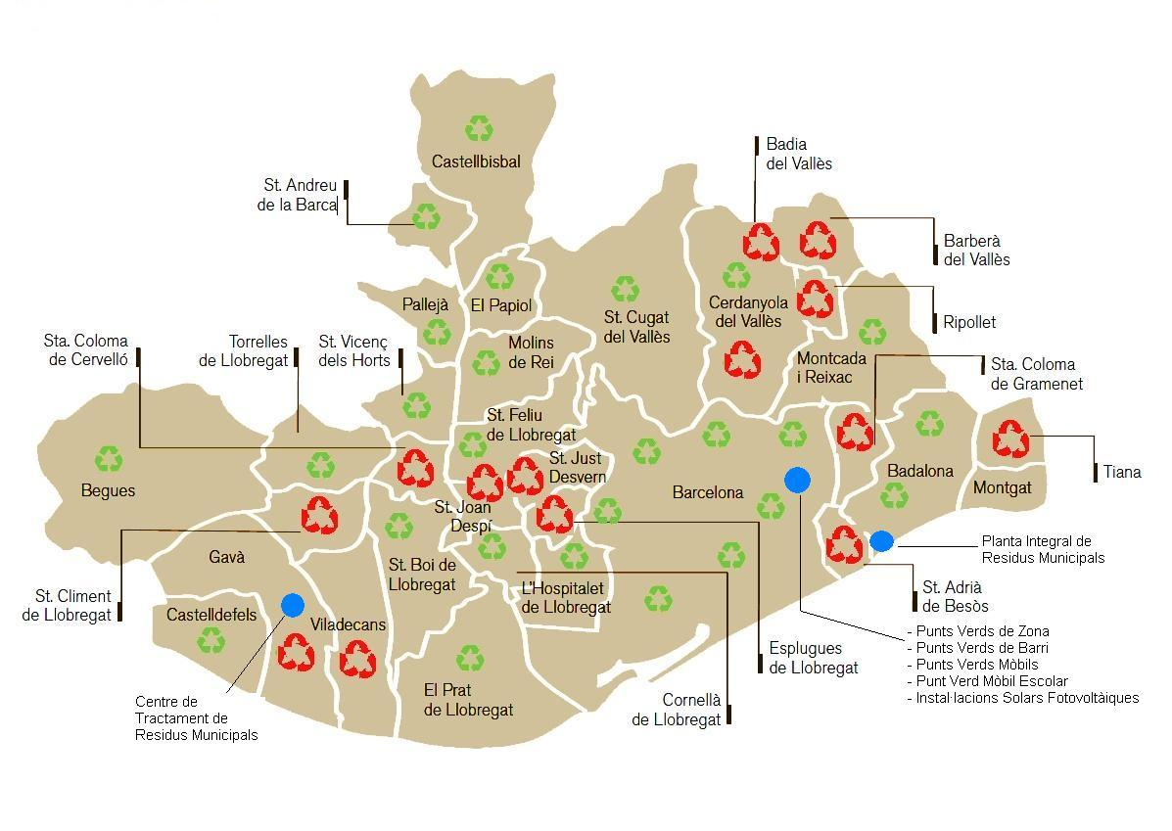

Slide 8
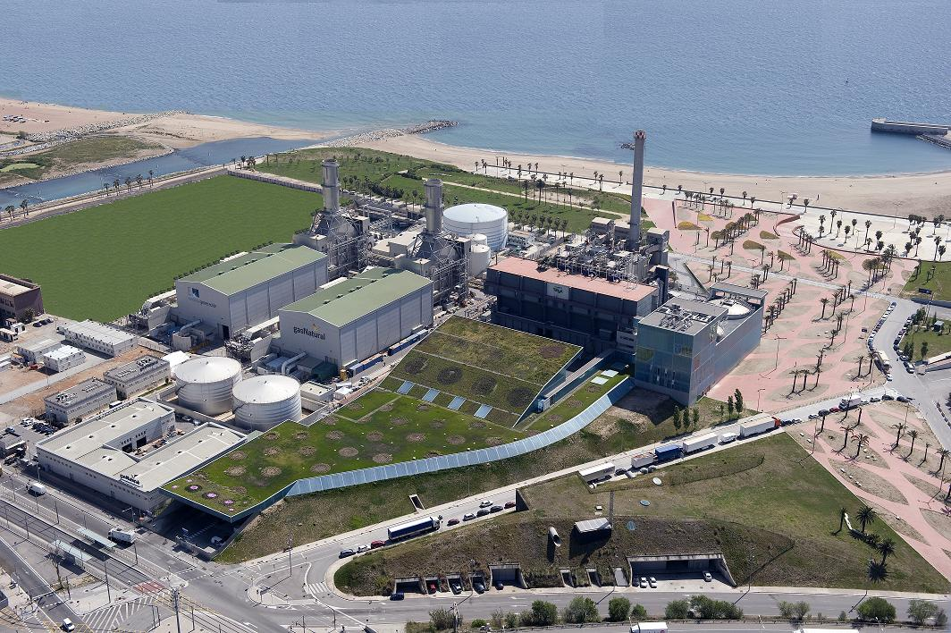
Planta Integral de Residus Municipals de Sant Adrià de Besòs

Slide 9
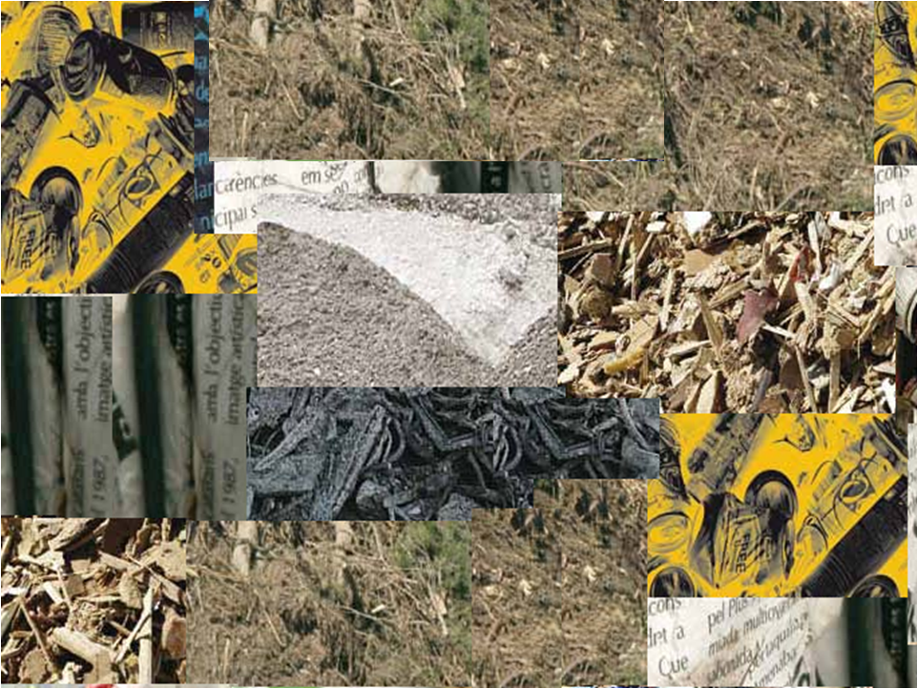
PLANTA DE VALORITZACIÓ ENERGÈTICA
CONSTRUCCIÓ

Slide 10
1972: Adjudicació de la construcció al grup d’empreses:
- Obras y Servicios Hispania (obra civil)
- La Maquinista Terrestre y Marítima (turbines i calderes)
- Hidroelèctrica de Catalunya (mà d’obra)
- Von Roll A.G. de Zurich (enginyeria)
Desembre de 1972: Inici de la construcció (primera pedra)
1975: Inauguració de la Instal·lació (Inici any de garantia)
1976: Recepció definitiva de la instal·lació

Slide 11
EXPLOTACIÓ

Slide 12
1975: Explotació assumida pel mateix grup d’empreses adjudicatàries de la construcció.
1979: Començà el deteriorament de la instal·lació per problemes tècnics i de finançament.
1983: Creació de TERSA amb capital públic i privat. (Ajuntament de Barcelona 25% , Corporació Metropolitana avui EMSHTR 25 % i les 4 empreses adjudicatàries 50%)
1997: Ampliació de capital amb l’aportació de la Planta de Sant Adrià per part de l’Ajuntament de Barcelona i les Plantes de Montcada i Gavà per part de la EMSHTR.
Canvi d’accionariat:
Ajuntament de Barcelona (B:SM).............. 58,64 %
EMSHTR..................................................... 41,36 %

Slide 13
1998: Millores ambientals, muntatge del rentat de gasos i dels filtres de mànigues.
2002: Finalització de l’obra d’Optimització de la PVE de 20 setmanes de durada, significa augmentar un 20 % la capacitat de combustió de RSU i un 40 % la producció d’energia elèctrica.
2005: Finalització Projecte de l’Adequació a la Directiva 2000/76/CE
2006: Aprovació del Pla Director, inversions per augmentar la vida útil, la disponibilitat, el rendiment de la Planta i la seva adequació al nou model de gestió de residus municipals a Catalunya

Slide 14
2007-2009: Actuacions realitzades i pendents de realitzar del Pla d’adequació al nou model de gestió dels residus municipals en Catalunya.
Nou sistema de bypass de la turbina
Substitució del transformador de reserva de 630 KVA per un de 2000 KVA
Ampliació de la capacitat d’alimentació d’aigua
Instal·lació de mesurador en continu d’emissions de mercuri
Instal·lació d’un sistema automàtic de captació de dioxines i furans
Licitació del nou condensador principal
Licitació del nou transformador de bloc de 32,5 MVA
Nou sistema de canonades de condensat
Estudis tècnics per a la licitació de la substitució de las graelles, el sistema d’extracció d’escòries i l’alternador (32,5 MVA)

Slide 15
PRODUCCIÓ

Slide 16
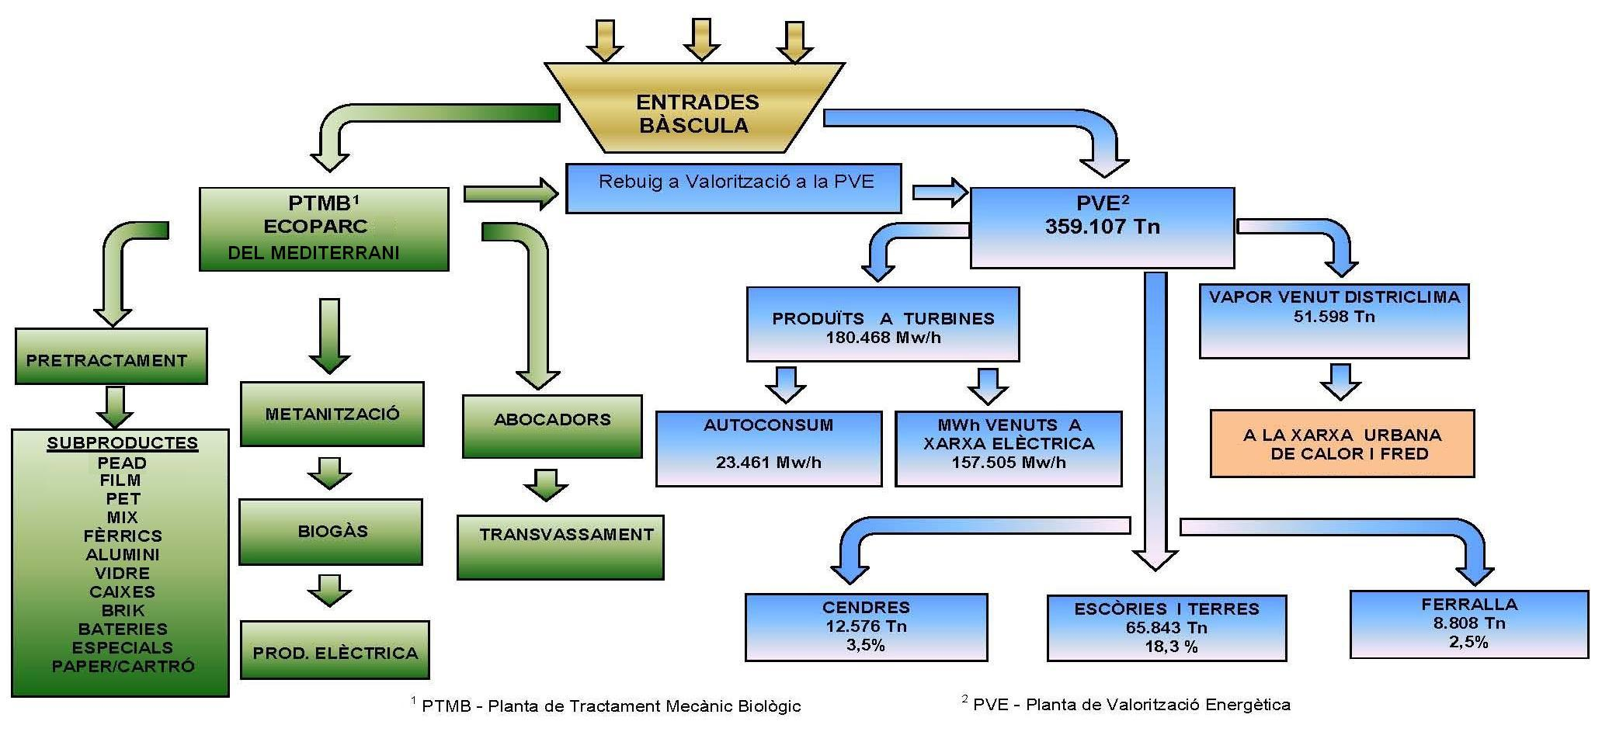
DIAGRAMA DE FLUXOS DE PRODUCCIÓ (DADES 2009)

Slide 17
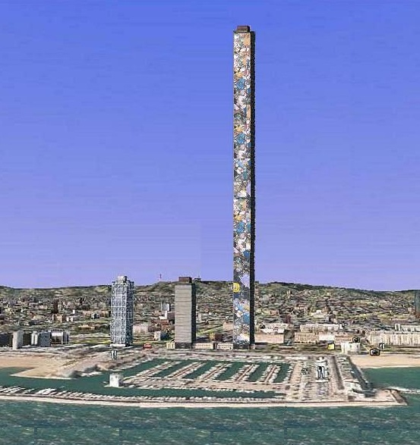
PRODUCCIÓ ANY 2009
Tones valoritzades:
359.107
Equivalent a:
900.000 m³ de RSU
Volum: 5 vegades la torre MAFPRE

Slide 18
MWh Produïts 2009..... 180.468
MWh Venuts a distribució elèctrica .. 157.505
Distribuïm a la Xarxa elèctrica el equivalent al consum elèctric anual d’una població de 25.000 habitants.

Slide 19
Desarrollo 2003>2004>2005>2006>2007>2008>2009>2010
SUBMINISTRAMENT DE VAPOR A LA XARXA DE DISTRICLIMA

Slide 20
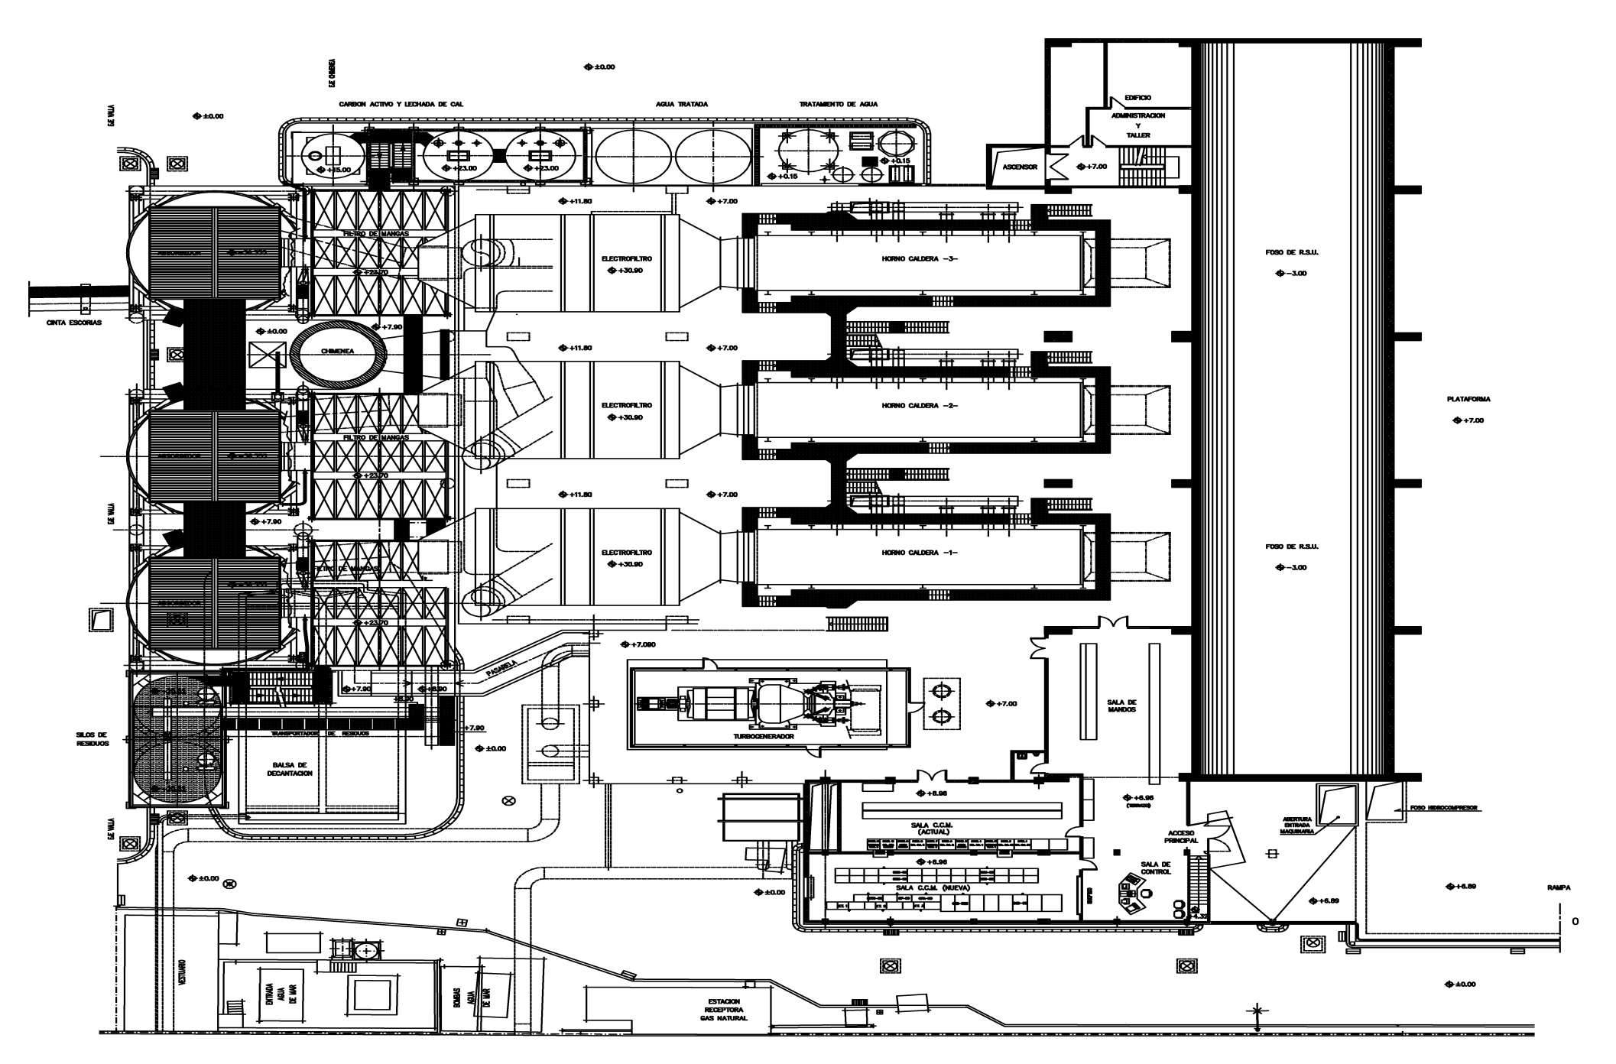
PLÀNOL DE PLANTA
ZONA INCINERACIÓ
ZONA TRACTAMENT DE GASOS

Slide 21
EVOLUCIÓ DELS LÍMITS EMISSIONS
Contaminant | Unitats | Límit RD 833/75 | Límit RD 323/94 | Límit RD 653/03 | Valors PVE Any 2009
Partícules | mg/Nm³ | 250 | 30 | 10 | 2,28
HCl | mg/Nm³ | --- | 50 | 10 | 6,5
CO | mg/Nm³ | 150 | 100 | 50 | 34,4
Cd,Tl,Hg,Sb,As, Pb,Cr,Co,Cu,Mn, Ni,V | mg/Nm³ | --- | --- | 0,5 | 0.160
Cd + Tl | mg/Nm³ | --- | --- | 0,05 | 0.0041
Hg | mg/Nm³ | --- | --- | 0,05 | 0.0031

Slide 22
EVOLUCIÓ DELS LÍMITS EMISSIONS
Contaminant | Unitats | Límit RD 833/75 | Límit RD 323/94 | Límit RD 653/03 | Valors PVE Any 2009
NOx | mg/Nm³ | --- | 615 (300 ppm) | 200 | 140,1
COT | mg/Nm³ | --- | 20 | 10 | 1,08
HF | mg/Nm³ | --- | 2 | 1 | 0,07
SO₂ | mg/Nm³ | --- | 300 | 50 | 7,9
Dioxines i furans | ng/Nm³ | --- | 0,1 | 0,1 | 0.0265

Slide 23
CENTRE DE TRACTAMENT DE RESIDUS METROPOLITANS DE GAVÀ - VILADECANS

Slide 24
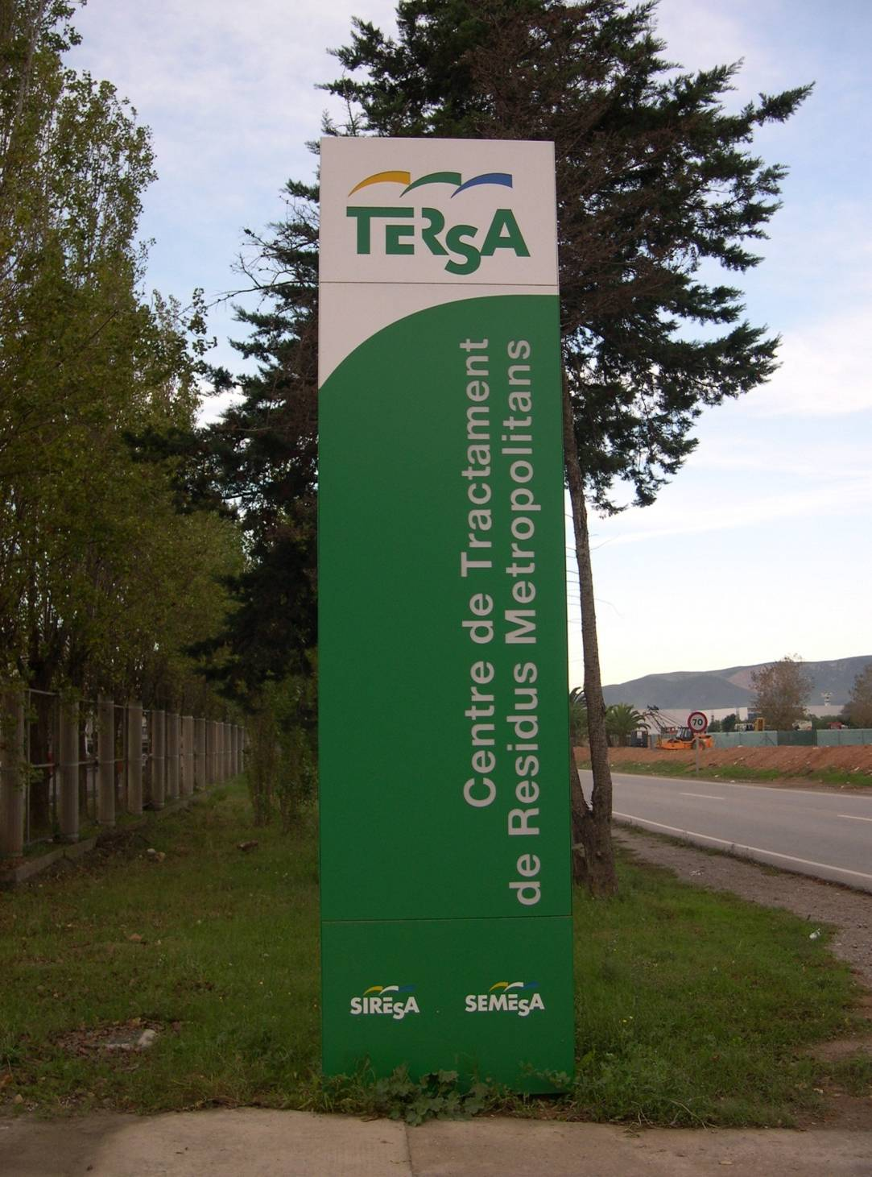
Ctra. Camí Antic de Barcelona a València
B-210 Km 1
08850 Gavà (Barcelona)

Slide 25
PLANTA DE SELECCIÓ D’ENVASOS

Slide 26
Treballem en la Selecció i Tractament d’envasos de la recollida selectiva (Brossa neta) i en la selecció i trituració de residus voluminosos, fusta i poda, procedent de l’Àrea Metropolitana de Barcelona.
En la Planta d’envasos els residus arriben a la instal·lació i són separats segons el seu volum i composició. S’hi seleccionen els diferents tipus de plàstic (PET, PEAD NATURAL, PEAD COLOR, PEBD i MIX), ferros, aluminis i brics, per ser transportats després a les diferents empreses perquè siguin reciclats i donar una nova vida als envasos ja utilitzats.

Slide 27
ENVASOS- Diagrama de producció
BARCELONA
15.458 Tn
ENTITAT METROPOLITANA
7.372 Tn
APROXIMADAMENT DURANT EL 2009 HA ENTRAT A LA PLANTA EL CONTIGUT DE LA RECOLLIDA SELECTIVA D’UN TOTAL DE:
365.280 CONTENIDORS GROCS
ENVASOS
Recollida selectiva -Contenidor Groc
A TRACTAMENT
22.219 Tn
VALORITZACIÓ MITJANA: 66,4%
ESTALVI EMISSIONS Tn CO₂:
23.009 Tn de CO₂ al 2009
Reciclatge Plàstics i Brics : 17.589 Tn
Reciclatge Paper: 330 Tn
Reciclatge Ferralla i Alumini:5.090 Tn
BRICS 1251 Tn (5,6 %)
PLÀSTICS 10.475 Tn (47,7 %)
PEAD Blanc (2,9%)
PEAD Color (5,1%)
FILM (11,1%)
PET (18,2%)
MIX (9,8%)
FERRALLA 2588 Tn(11,6 %)
ALUMINI 91 Tn (0,4%)
PAPER CARTRÓ 330 Tn (1,8%)
REBUIG 7.483 Tn
(33,7%)
VALORTIZACIÓ ENERGÈTICA (66,7%) del REBUIG

Slide 28
Diagrama de procés

Slide 29
ENVASOS – Producció 2009
ANY 2009 | % | Tn
Entrades | 100 | 22.830
Tractades | 97,32 | 22.218
PEAD Blanc | 4,4 | 649,1
PEAD Color | 7,75 | 1143,2
Film | 16,69 | 2.458,70
PET | 27,42 | 4.040,70
Mix | 14,82 | 2183,3
Bric | 8,49 | 1250,6
Ferralla | 17,56 | 2.587,60
Alumini | 0,61 | 90,6
Paper-Cartró | 2,24 | 330,4
Rebuig | 33,6 | 7.487,80
Minvaments | 0 | 0
Lixiviats | 0,12 | 27,5

Slide 30
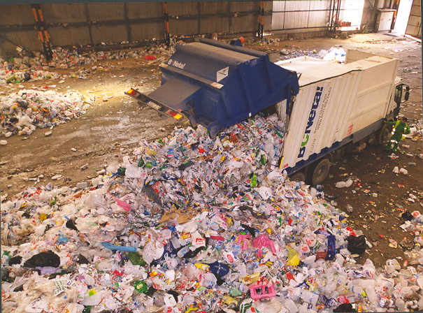
CAMPA DE DESCÀRREGA

Slide 31
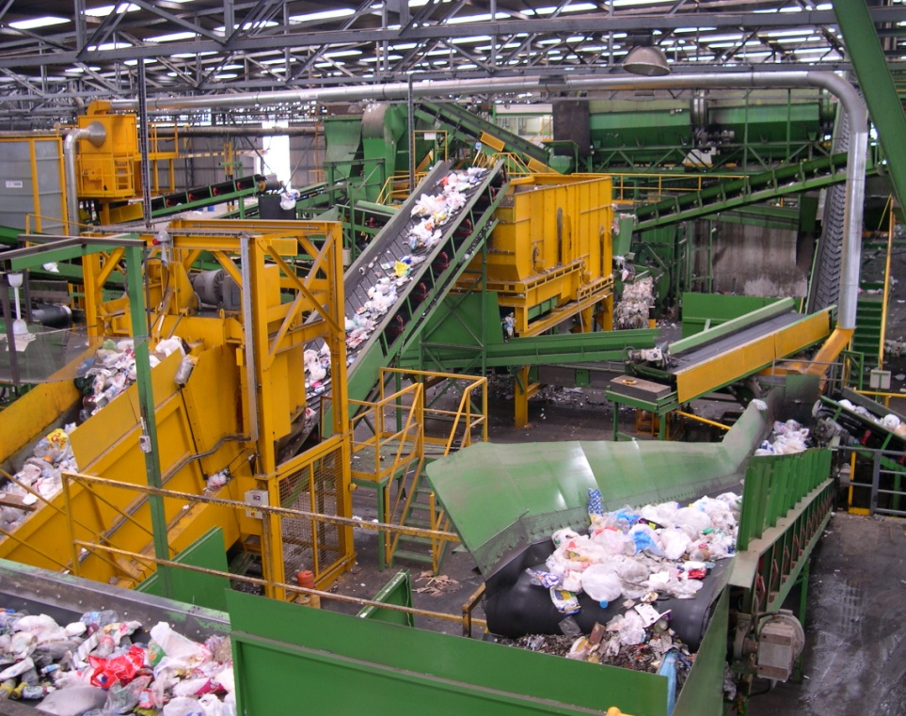
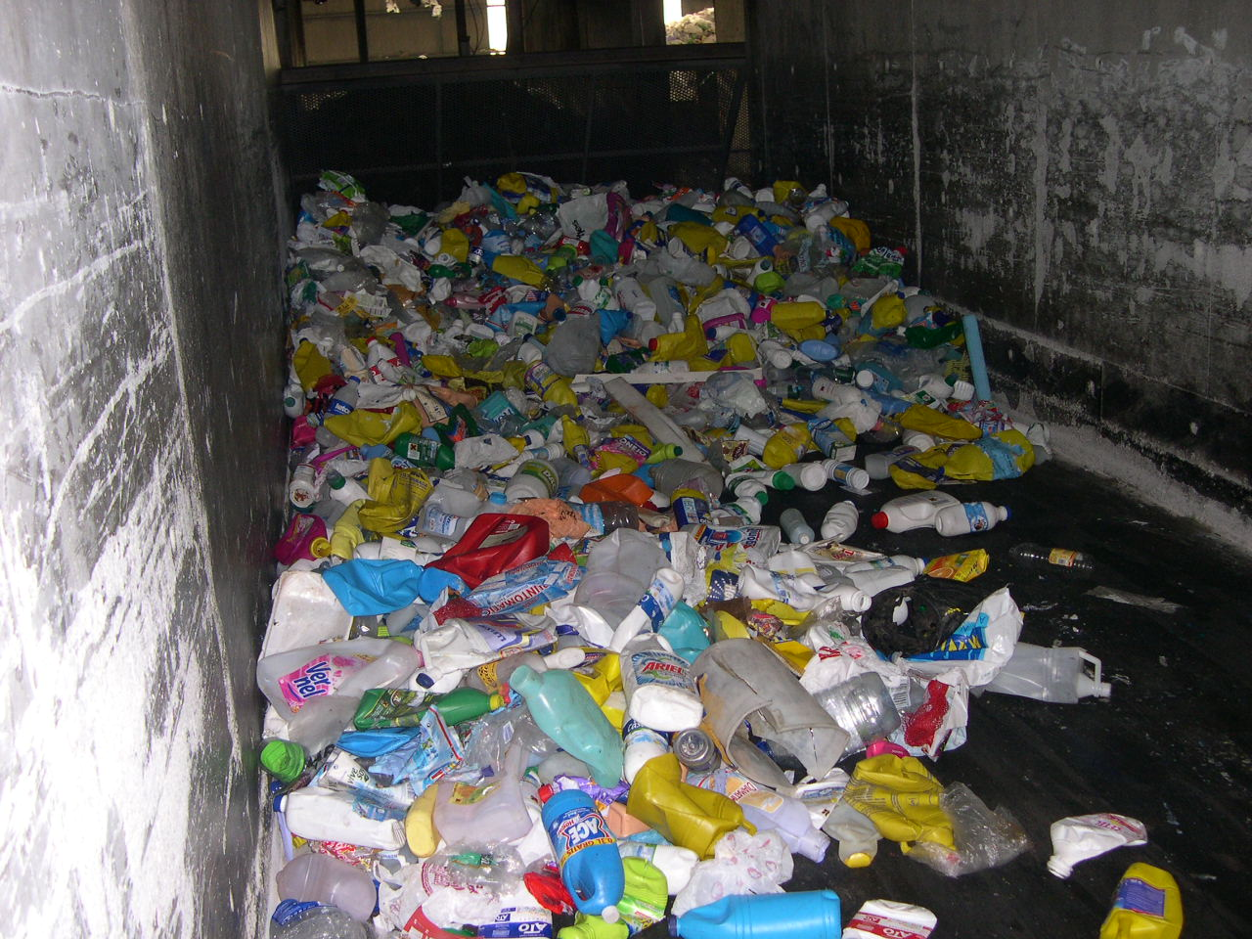
PROCÉS DE SELECCIÓ

Slide 32
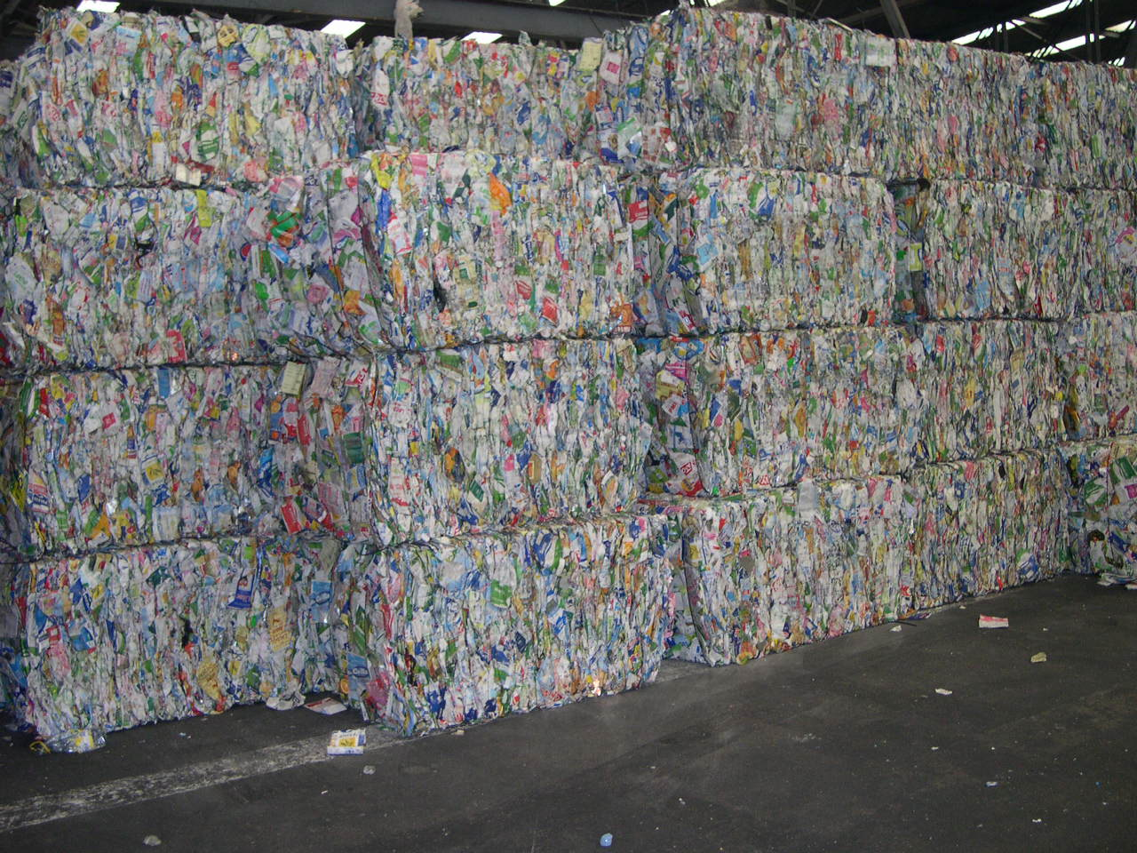
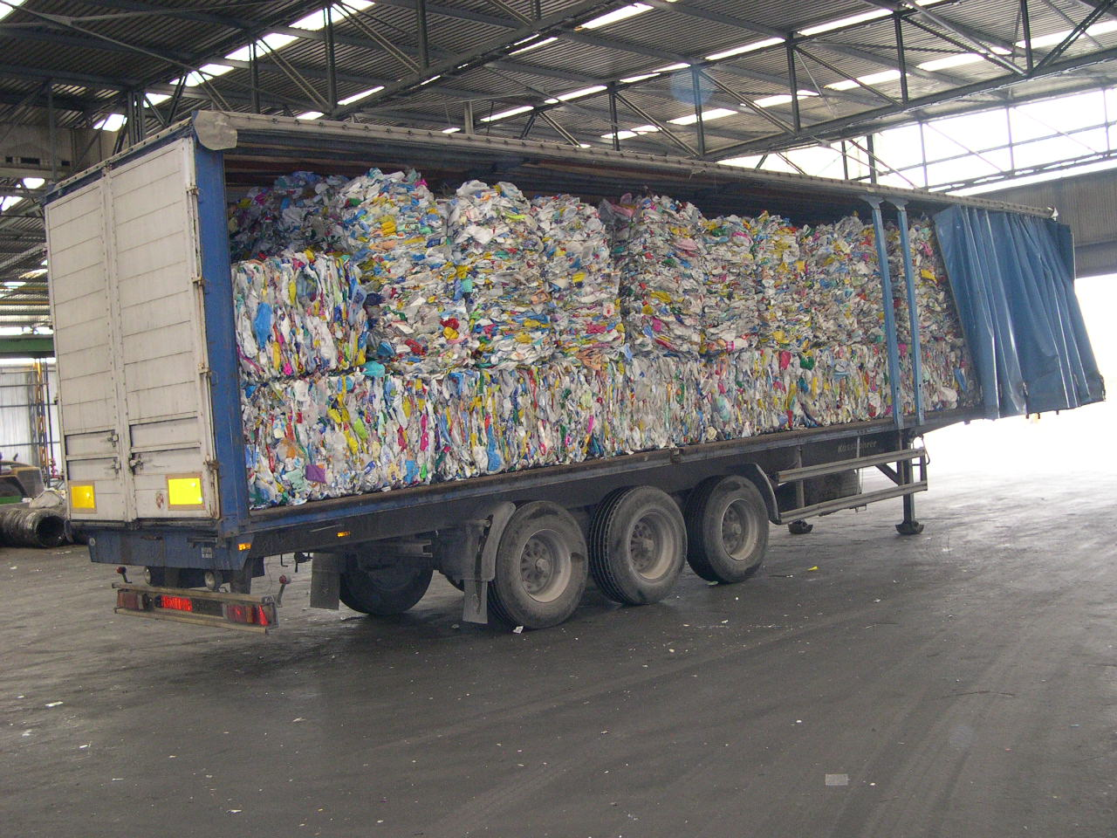
PRODUCTE SELECCIONAT
MAGATZEMATGE DE LES BALES
CÀRREGA AL TRANSPORTISTA

Slide 33
C
PLANTA DE VOLUMINOSOS

Slide 34
A la Planta de Residus Voluminosos, els residus arriben a la instal·lació i són separats segons la seva composició. S’hi seleccionen els diferents tipus de fraccions (fusta, poda, ferralla, RAEE’s, bateries, recipients a pressió, matalassos), dels quals els únics que tenen un tractament a la planta són la fusta i la poda. La resta són gestionats a través d’empreses autoritzades.

Slide 35
DIAGRAMA DE FLUXOS
VALORITZACIÓ MITJANA ANY 2009 : 91%
ÀREA METROPOLITANA 17.217 Tn
BARCELONA
22.074 Tn
DE PARCS I JARDINS BCN
7.304 Tn
VOLUMINOSOS + FUSTA
Procedència: Recollida porta a porta i Deixalleries
PODA
TRACTAMENT i TRITURACIÓ
39.291 Tn
TRITURACIÓ
3.616 Tn
SEPARACIÓ i RECICLATGE PER COMPONENTS
MATALASSOS 560 Tn
FERRALLA 1225 Tn
RECUPERACIÓ
BATERIES 7 Tn
ESTELLA
38.322 Tn
ADOB
TRACTAMENT
Electrorecicling
RAEE’s 98 Tn
ABOCADOR
REBUIG
3.483 Tn
AGLOMERAT
BIOMASSA

Slide 36
Producció 2009
2009 | Tn
RVOL+FUSTA ENTRADES | 39.291
ESTELLA SORTIDA | 38.322
FERRALLA SORTIDA | 1.225
REBUIG SORTIDA | 3.483
% APROFITAMENT | 91%
PODA ENTRADA | 7.304
PODA SORTIDA | 3.616

Slide 37
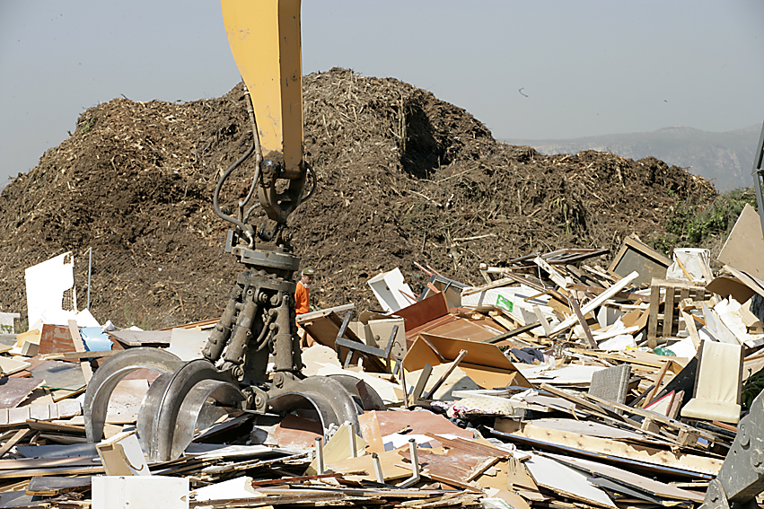
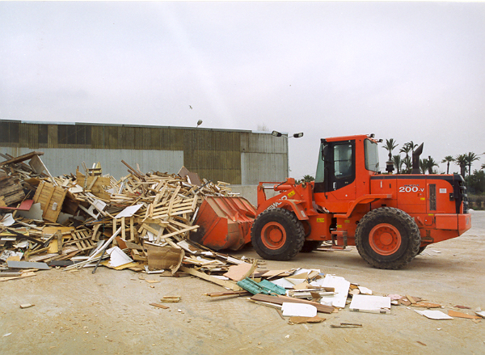
Procés de selecció abans de la trituració

Slide 38
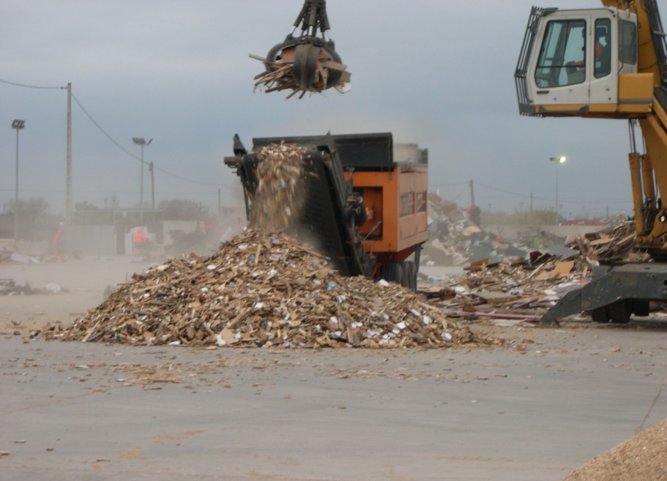
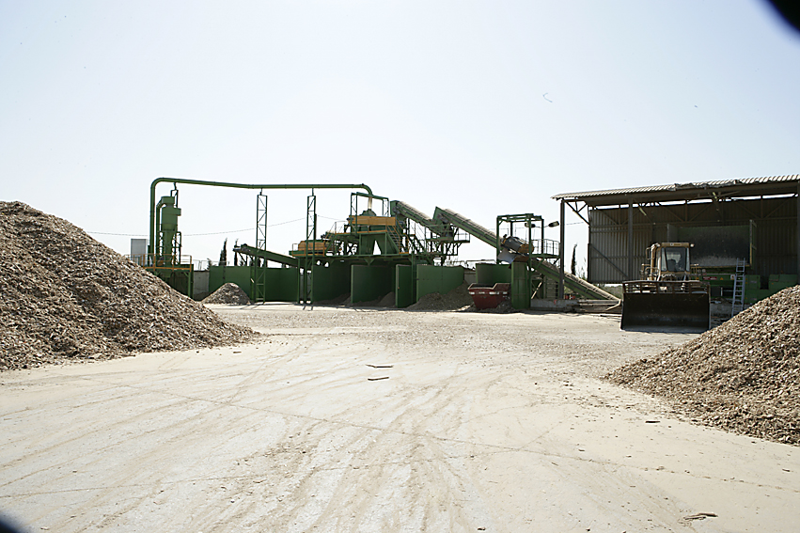
Trituració

Slide 39
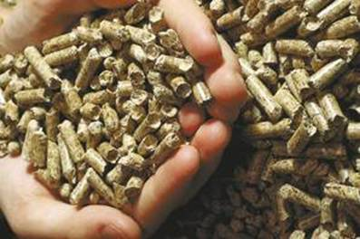
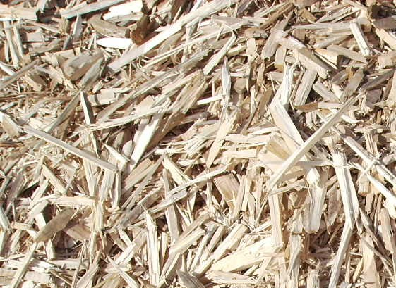
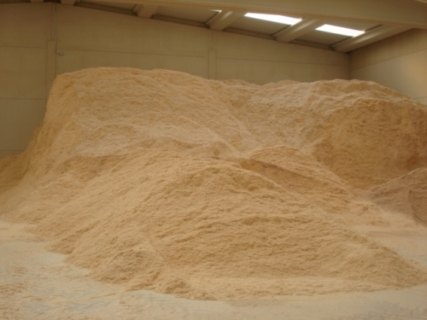
Utilitats
ESTELLA :
FABRICACIÓ DE PELLETS
ESTELLA:
FABRICACIÓ TAULERS AGLOMERATS
ESTELLA:
BIOMASSA PER FORNS
ESTELLA FINA:
COMBUSTIBLE CIMENTERES

Slide 40
DEIXALLERIES DE
L’ÀREA METROPOLITANA

Slide 42
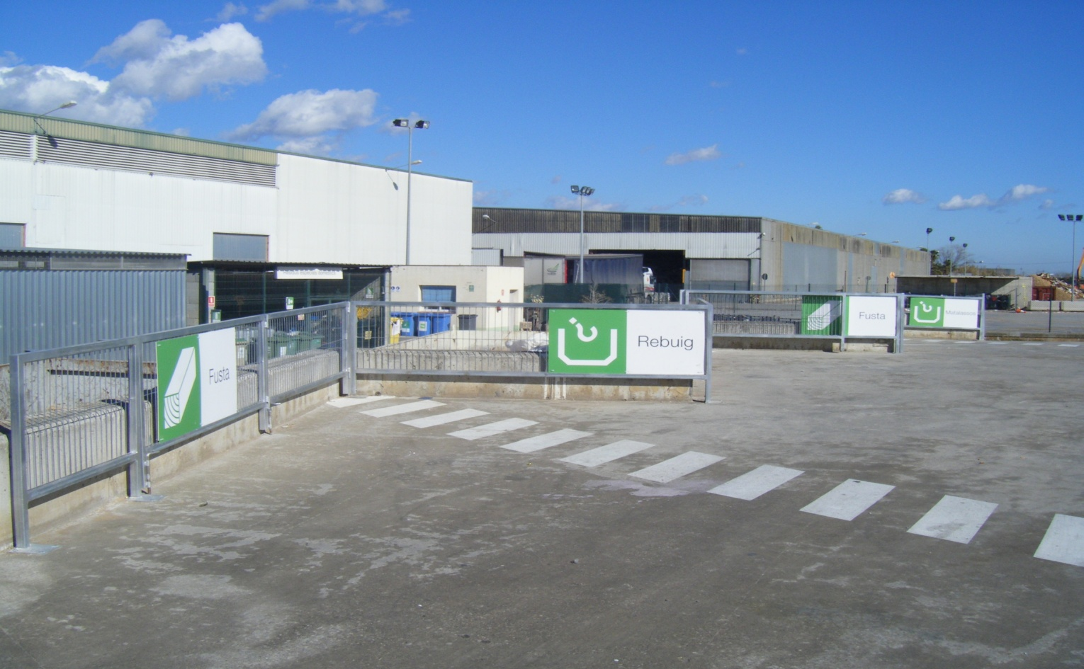
Gestió de 33 instal·lacions

Slide 43
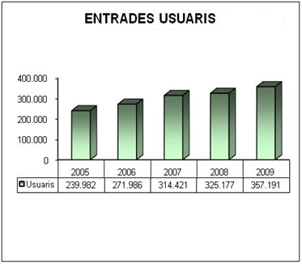
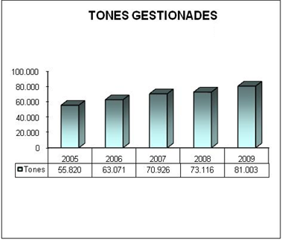
Deixalleries a l’Àrea Metropolitana
 |  | Any 2005 | Any 2006 | Any 2007 | Any 2008 | Any 2009
Entrades d'usuaris |  | 239.982 | 271.986 | 314.421 | 325.177 | 357.191
Tones gestionades |  | 55.820 | 63.071 | 70.926 | 73.116 | 81.003

Slide 44
PUNTS VERDS DE ZONA I DE BARRI A BARCELONA-CIUTAT

Slide 45
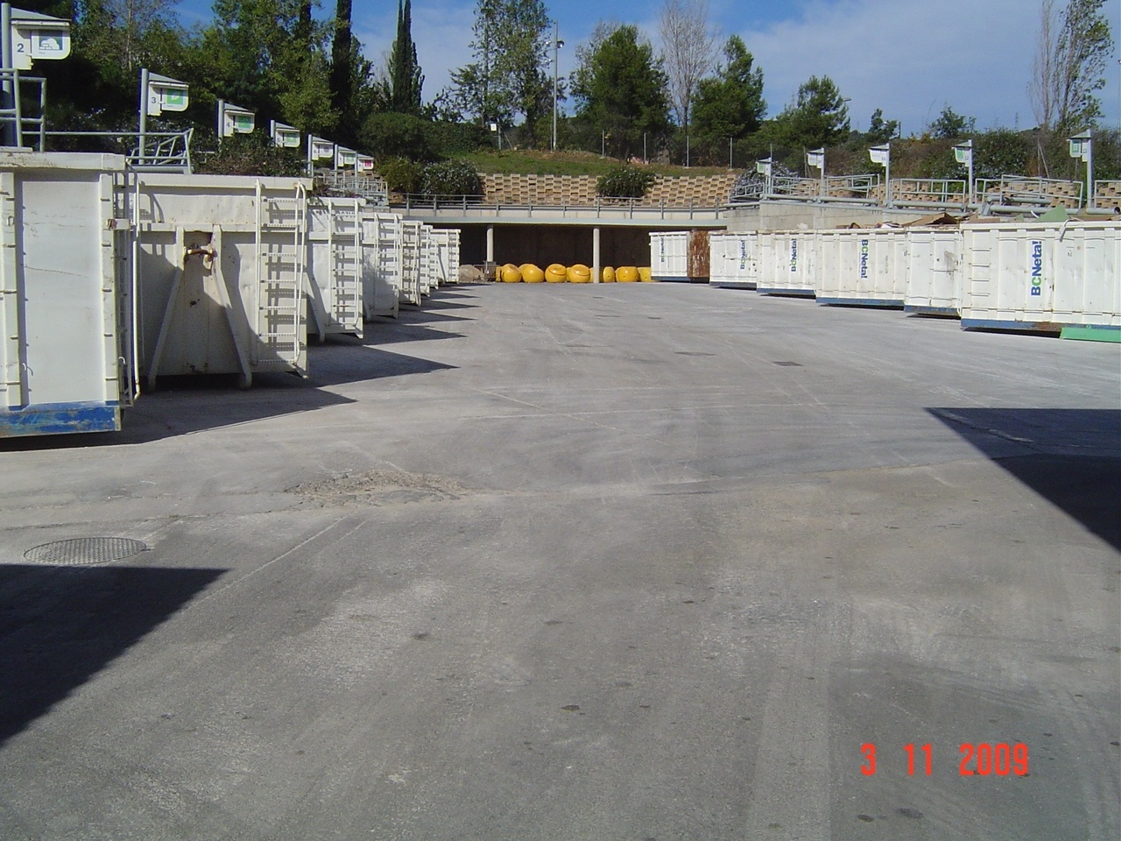
Gestió dels sis Punts Verds de Zona de Barcelona
Els Punts Verds de Zona son instal·lacions municipals de gran superfície, ubicades a l’anell de les Rondes, pensades per accedir-hi amb vehicle i per acceptar pràcticament tot tipus de residus , especialment els residus especials i de grans dimensions, tant d’usuaris particulars com d’activitats econòmiques.

Slide 46
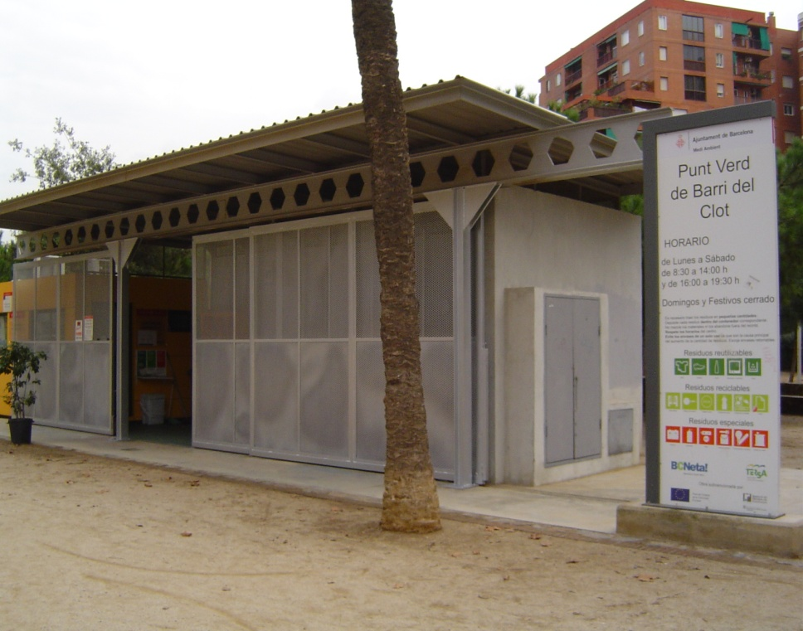
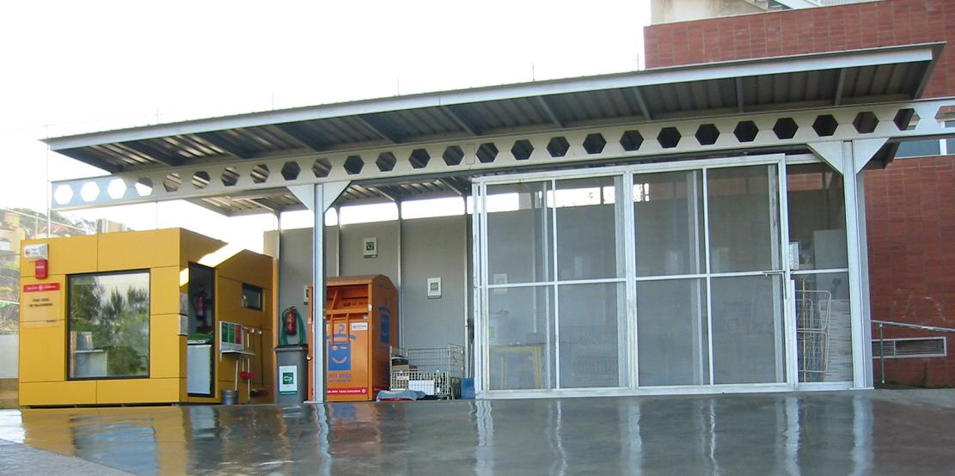
Gestió de 15 Punts verds de barri i 2 Punts verds Col·laboradors
Els Punts Verds de Barri són petites instal·lacions municipals ubicades dins l’entramat urbà i que únicament accepten residus municipals d’origen domiciliari de petites dimensions.

Slide 47
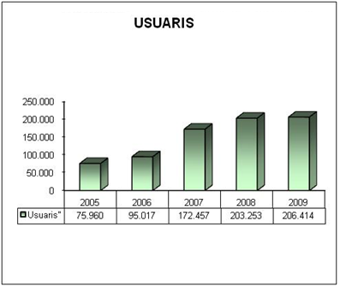
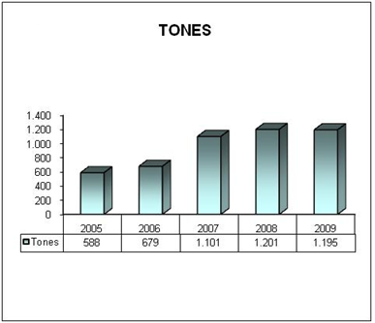
Punts Verds de Barri
 |  | Any 2005 | Any 2006 | Any 2007 | Any 2008 | Any 2009
Entrades d'usuaris |  | 75.960 | 95.017 | 172.457 | 203.253 | 206.414
Tones gestionades |  | 588 | 679 | 1.101 | 1.201 | 1.195

Slide 48
DEIXALLERIES MÒBILS A
L’ÀREA METROPOLITANA

Slide 49
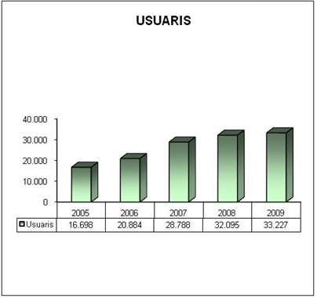
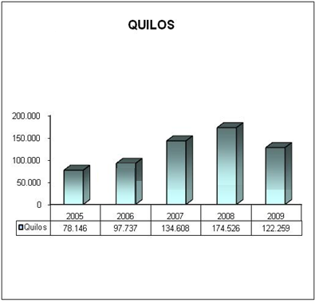
Deixalleries Mòbils a l’Àrea Metropolitana
 |  | Any 2005 | Any 2006 | Any 2007 | Any 2008 | Any 2009
Entrades d'usuaris |  | 16.698 | 20.884 | 28.788 | 32.095 | 33.227
Kg Gestionats |  | 78.146 | 97.737 | 134.608 | 174.526 | 122.259

Slide 50
PUNTS VERDS MÒBILS A
BARCELONA CIUTAT

Slide 51
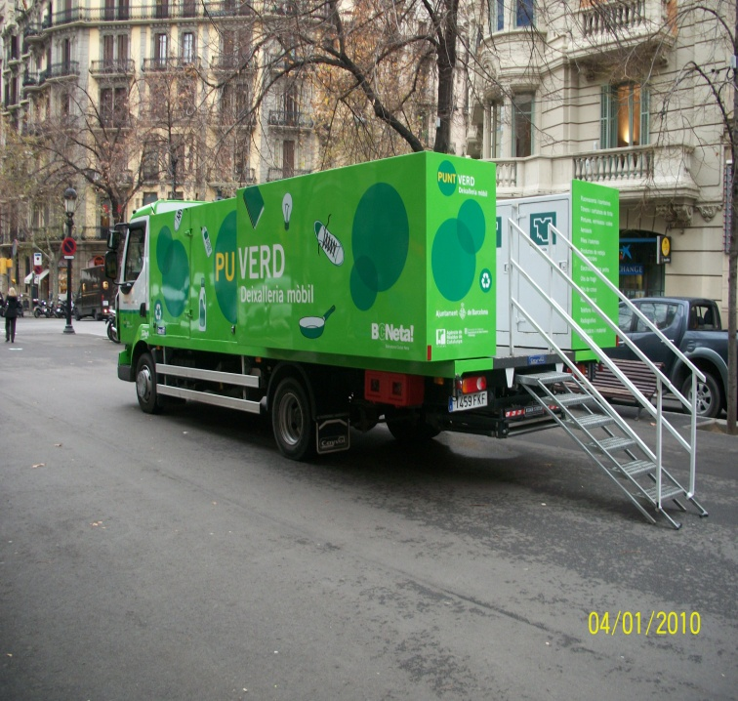
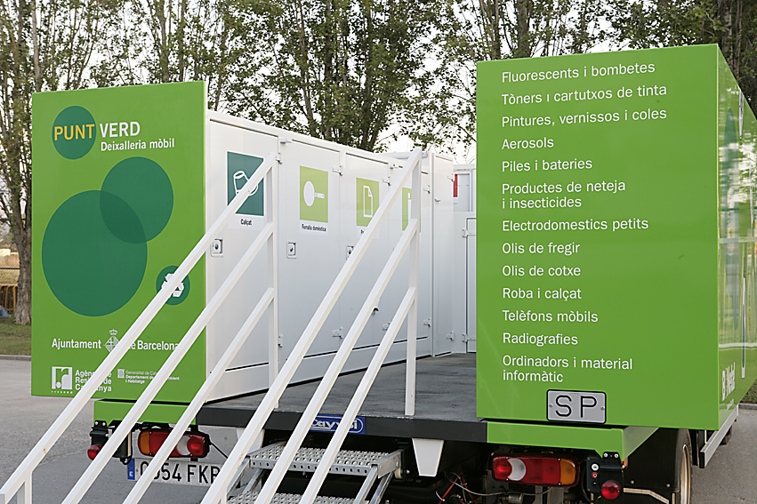
Punts Verds Mòbils a Barcelona ciutat
Gestió de 8 Punts Verds Mòbils i 2 Punts Verds de Escolars
Els Punts Verd Mòbils son un servei de recollida selectiva de residus municipals domiciliaris format per vehicles amb múltiples contenidors que realitzen parades per tota la ciutat.

Slide 52
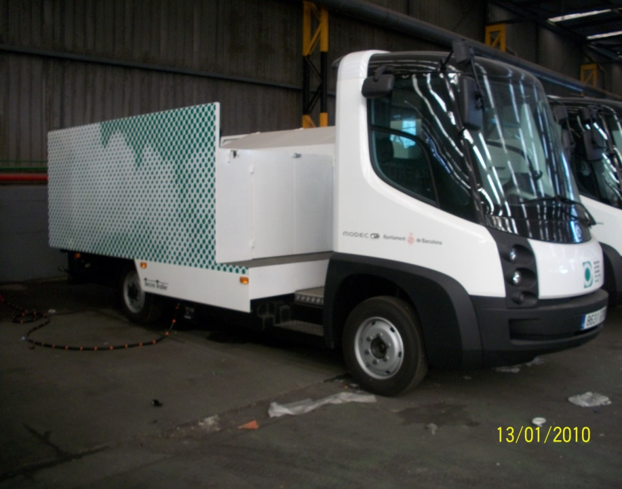
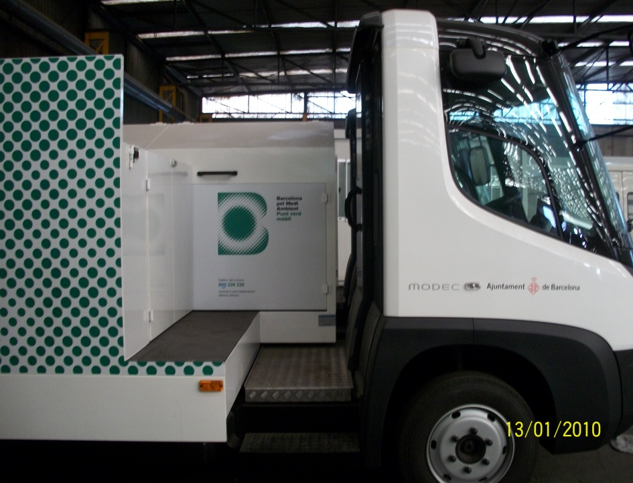
Punts Verds Mòbils a Barcelona ciutat

Slide 53
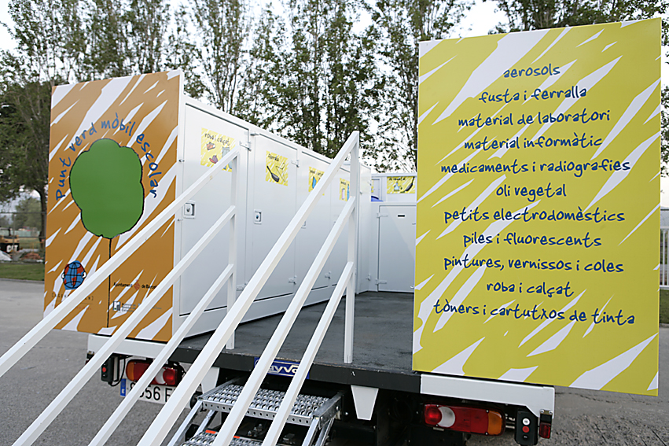
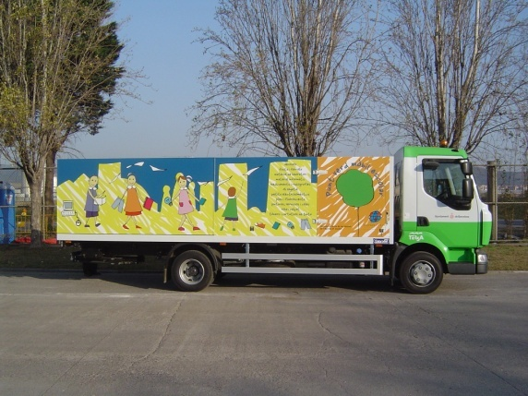
Punts Verds Mòbils a Barcelona ciutat
Els Punts Vers mòbils escolars son un servei de recollida selectiva de residus originats a les escoles o pels escolars. Tenen una funció eminentment didàctica.

Slide 54
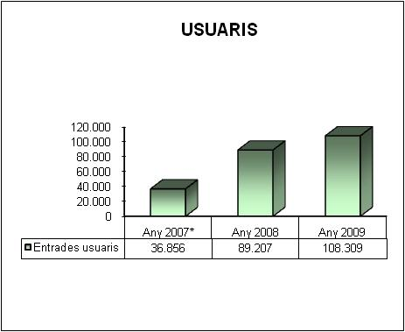
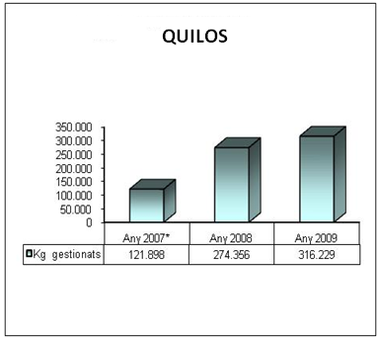
Punts Verds Mòbils a Barcelona ciutat
 |  |  | Any 2007* | Any 2008 | Any 2009 | * Inici de l'activitat al maig del 2007
 | Entrades d'usuaris |  | 36.856 | 89.207 | 108.309
 | Kg Gestionats |  | 121.898 | 274.356 | 316.229

Slide 55
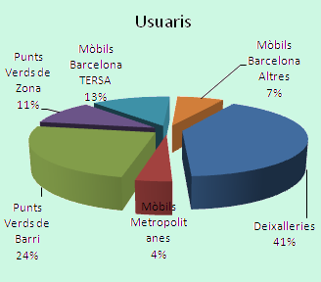
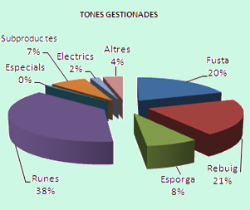
USUARIS
USUARIS | Gen-Des 07 | Gen-Des 08 | Gen-Des 09 | Δ % 08-09
Deixalleries Metro. | 314.421 | 329.250 | 356.491 | 8,27
Mòbils Metropolitanes | 28.788 | 33.238 | 33.887 | 1,95
Punts Verds de Barri | 172.457 | 203.253 | 212.498 | 4,55
Punts Verds de Zona | 93.237 | 95.946 | 93.354 | -2,70
Mòbils Barcelona TERSA | 36.856 | 86.241 | 108.309 | 25,59
Mòbils Barcelona Altres | 52.602 | 67.295 | 64.161 | -4,66
Totals | 698.361 | 815.223 | 868.700 | 6,56
TONES GESTIONADES |  | Gen-Des 07 | Gen-Des 08 | Gen-Des 09 | Δ % 08-09
Deixalleries |  | 69.669,0 | 72.112,9 | 79.397,9 | 10,10
 | Fusta | 17.143,0 | 16.060,8 | 15.629,3 | -2,69
 | Rebuig | 18.016,8 | 17.967,2 | 16.572,3 | -7,76
 | Esporga | 3.965,4 | 4.334,7 | 6.103,9 | 40,81
 | Runes | 20.193,7 | 23.698,0 | 30.278,4 | 27,77
 | Especials | 474,3 | 434,7 | 503,5 | 15,83
 | Subproductes | 6.215,5 | 5.643,0 | 5.729,8 | 1,54
 | Electrics | 1.164,8 | 1.329,7 | 1.457,5 | 9,61
 | Altres | 2.495,5 | 2.644,8 | 3.123,2 | 18,09
Mòbils Metropolitanes |  | 134,6 | 142,3 | 124,1 | -12,79
Punts Verds de Barri |  | 1.100,6 | 1.199,9 | 1.195,3 | -0,38
Mòbils Barcelona TERSA |  | 121,9 | 274,4 | 316,2 | 15,23

Slide 56
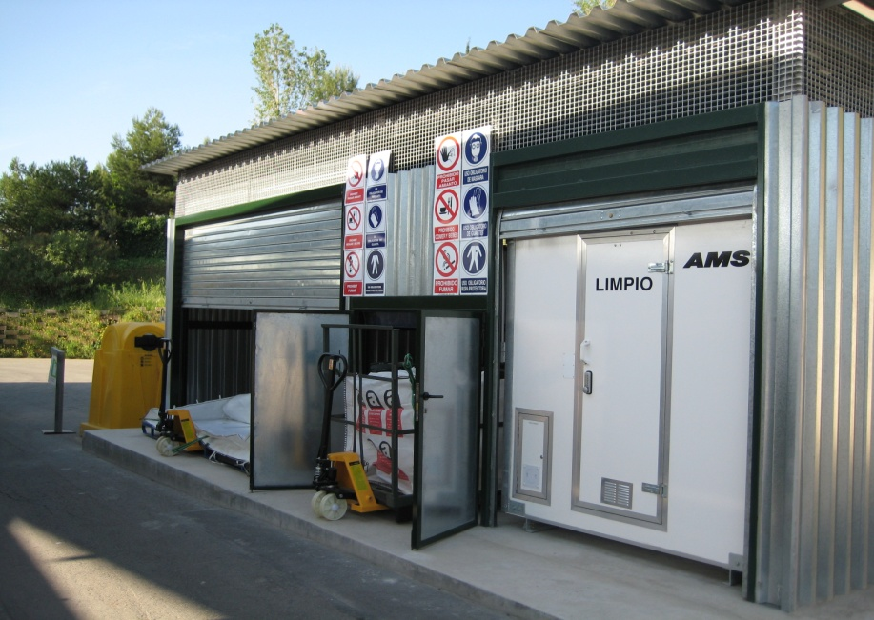
MÒDUL DE RECEPCIÓ DE FIBROCIMENT
(1) Entrada al mòdul de descontaminació.
(2) Mòdul de descontaminació.
(2a) Vestuari net.
(2b) Dutxa.
(2c) Vestuari brut.
(3) Sortida mòdul de descontaminació.
(4) Entrada de material per a peces petites.
(5) Porta enrotllable per a entrada de peces grans i per
a expedició de materials al dipòsit controlat.
(6) Espais reservats per a emmagatzematge de materials
per a expedició al dipòsit controlat.
(7a) (7b) (7c) Contenidors per a EPI usats.

Slide 57
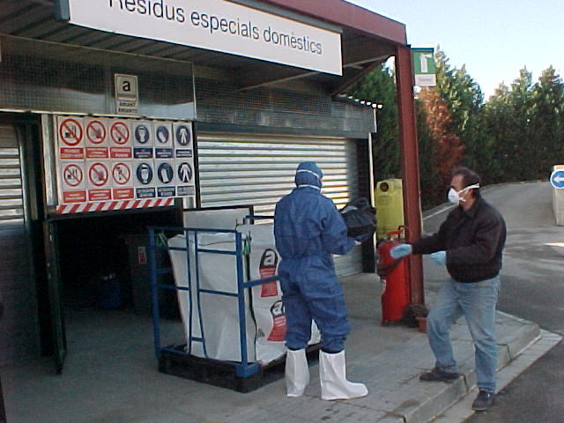
MÒDUL DE RECEPCIÓ DE FIBROCIMENT

Slide 58
ECOGESTIÓ URBANA

Slide 59
Ecogestió urbana
La finalitat de Ecogestió Urbana és oferir serveis d’assessorament dins l’àmbit ambiental així com realitzar diferents tasques relacionades amb la millora de la gestió dels residus municipals en concret, i amb l’educació ambiental en aquest i altres vectors ambientals, en general.
El sistema organitzatiu està dividit en diferents àrees o serveis:
Assessorament integral jurídic i tècnic en tots els àmbits relacionats amb la gestió i
tractament dels residus municipals.
Projectes d’Assessoria Ambiental
Servei d’inspecció i control de la recollida comercial de BCN
Secretaria Tècnica de l’Acord Cívic. Ajuntament de Barcelona
Campanyes de comunicació i formació de l’Ajuntament de Barcelona
Servei d’atenció i relació amb els contribuents de l’oficina de la TMTR

Slide 60
INSTAL·LACIONS SOLARS FOTOVOLTAIQUES

Slide 61
Es gestionen un total de 36 instal·lacions arreu de Barcelona
INSTAL·LACIÓ Especial i Tipus A | kWh 2009 | INSTAL·LACIÓ TIPUS B | kWh 2009
Especial |  | CC Sandaru | 22.247
Pèrgola del Fòrum | 431.025 | Masia de Can Cadena | 9.163
TIPUS A |  | Centre Cívic Carmel | 9.041
Casa Consistorial | 107.119 | Pèrgola de Bon Pastor | 112.548
Pèrgola de Vallbona | 32.240 | Centre OSI | 7.231
CEIP Taber | 37.337 | CC Anníbal | 11.764
CEIP Font d'en Fargas | 8.350 | CC El Sortidor | 7.335
CEIP Costa Llobera | 8.698 | Illa Philips | 16.356
Biblioteca Can Fabra | 6.945 | Casal Vall d'Hebron | 13.534
IES M. Joan Manuel Zafra | 9.332 | Casal de Navàs | 6.885
IES M. Anna Gironella de Mundet | 11.046 | Seu districte Les Corts | 3.714
IES M. Pont del Dragó | 9.434 | Edifici SUMA | 6.705
IES M. Bosc de Montjuïc | 8.042 | Escola Adults Barceloneta | 8.653
IES M. Narcís Monturiol | 6.285 | Casa Elizalde | 4.060
IES M. Serrat i Bonastre | 4.995 | Biblioteca Vapor Vell | 14.592
IES M. Ferran Tallada | 9.732 | CC Vàzquez Montalbán | 22.748
CEIP M. Escola del Mar | 8.130 | Biblioteca Les Roquetes | 17.064
Illa Fustes Gilabert (Padilla) | 2.955 | Escola Bressol Sant Medir | 9.617
Joan Marsé | 9.381 | Biblioteca Joan Miró | 4.346

Slide 62
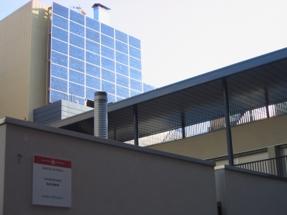
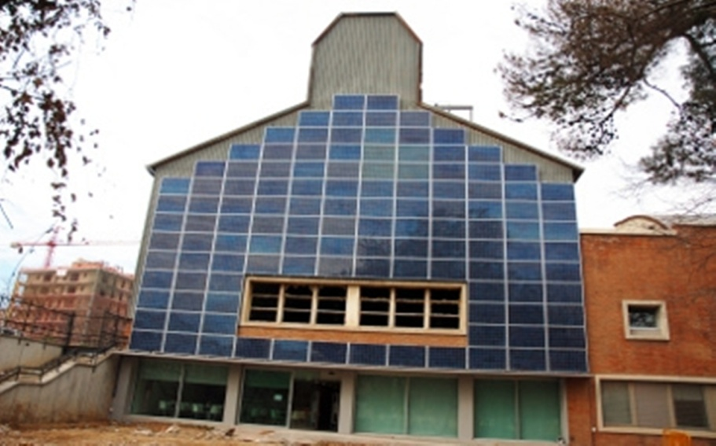
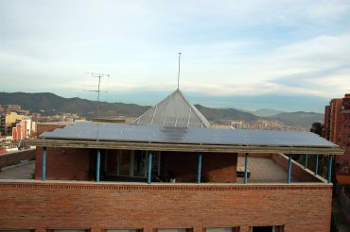
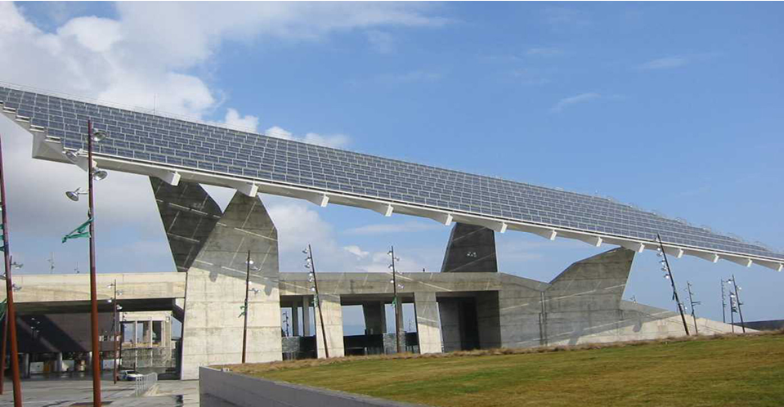
36 instal·lacions arreu de Barcelona
Escola Bressol Sant Medir
Biblioteca Illa Philips
Centre Cívic del Carmel
Pèrgola del Fòrum

Slide 63
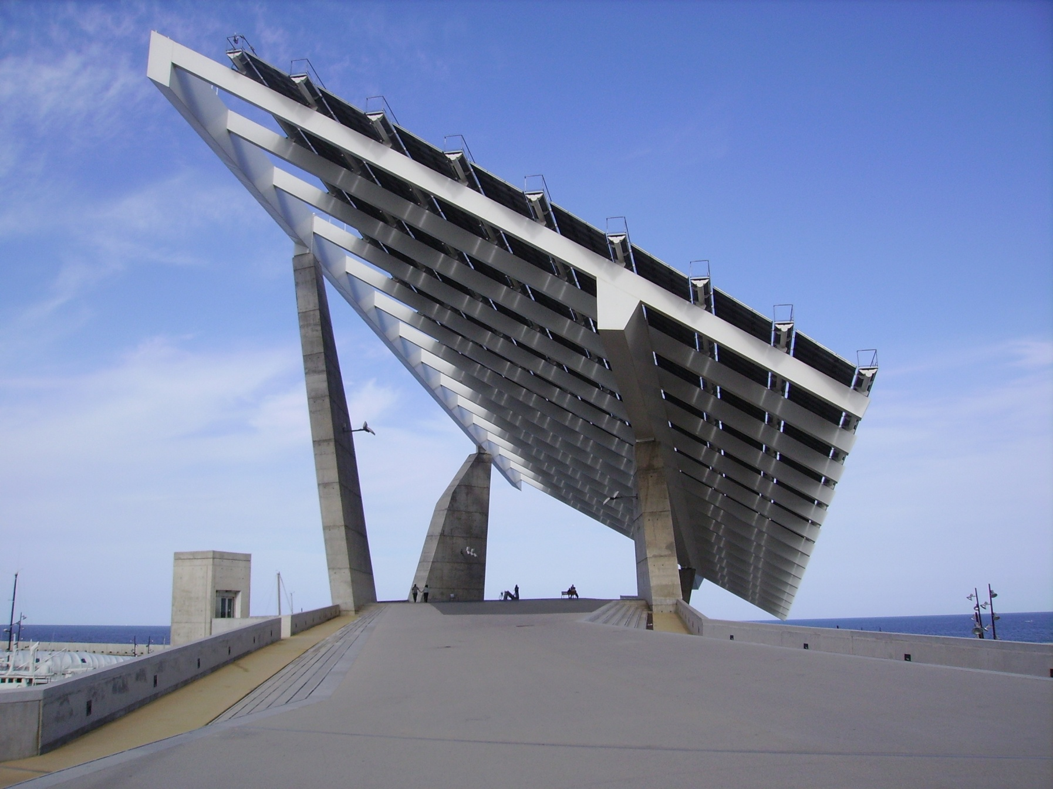
Gestió de Instal·lacions solars fotovoltaiques Es gestionen un total de 36 instal·lacions arreu de Barcelona
Energia elèctrica produïda 904.300 kWh
Facturació elèctrica 414.654 €
Estalvi d'emissions en CO2 207.989 kg
Llars proveïdes 268
Massa forestal equivalent 80 Ha

